Slide 1

빅데이터를 활용한 응급수술 환자 대처방식
20133652 정우성
20133968 최원석
20142057 박성민
20142138 박정민

Slide 2
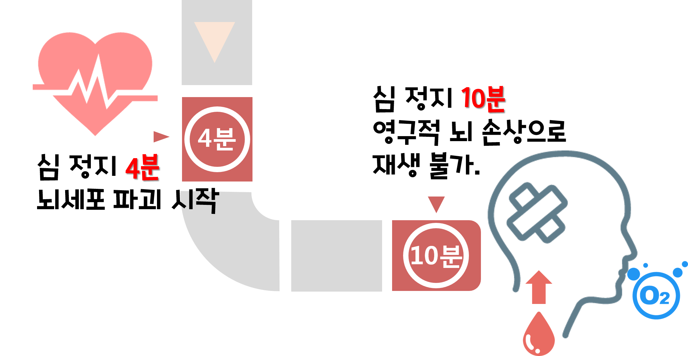
만약 응급구조 활동 시 긴급한 수술이 필요하다면?

Slide 3
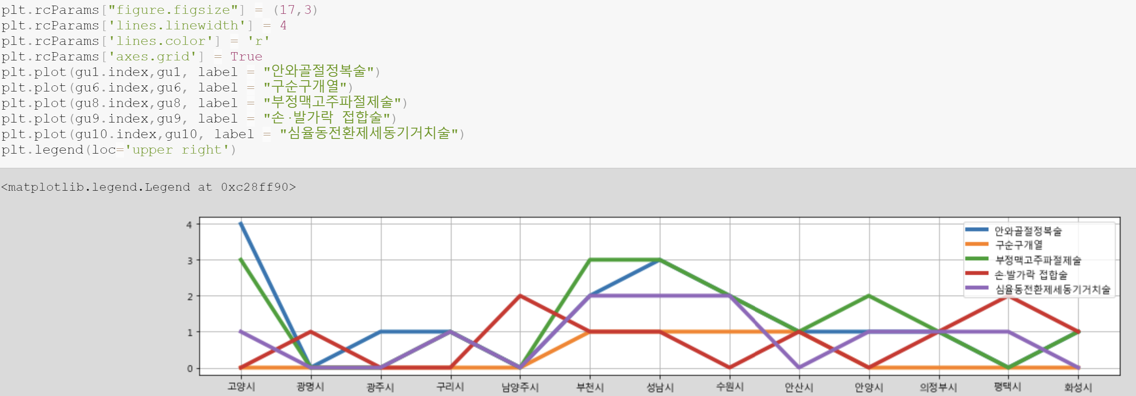
경기도 응급수술이 가능한 상급병원 현황 1

Slide 4
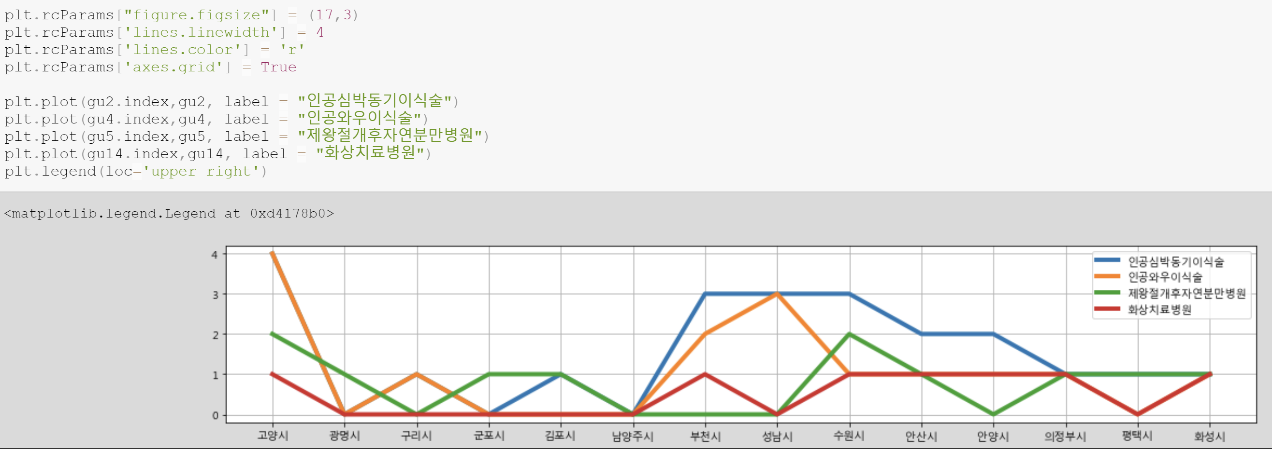
경기도 응급수술이 가능한 상급병원 현황 2

Slide 5
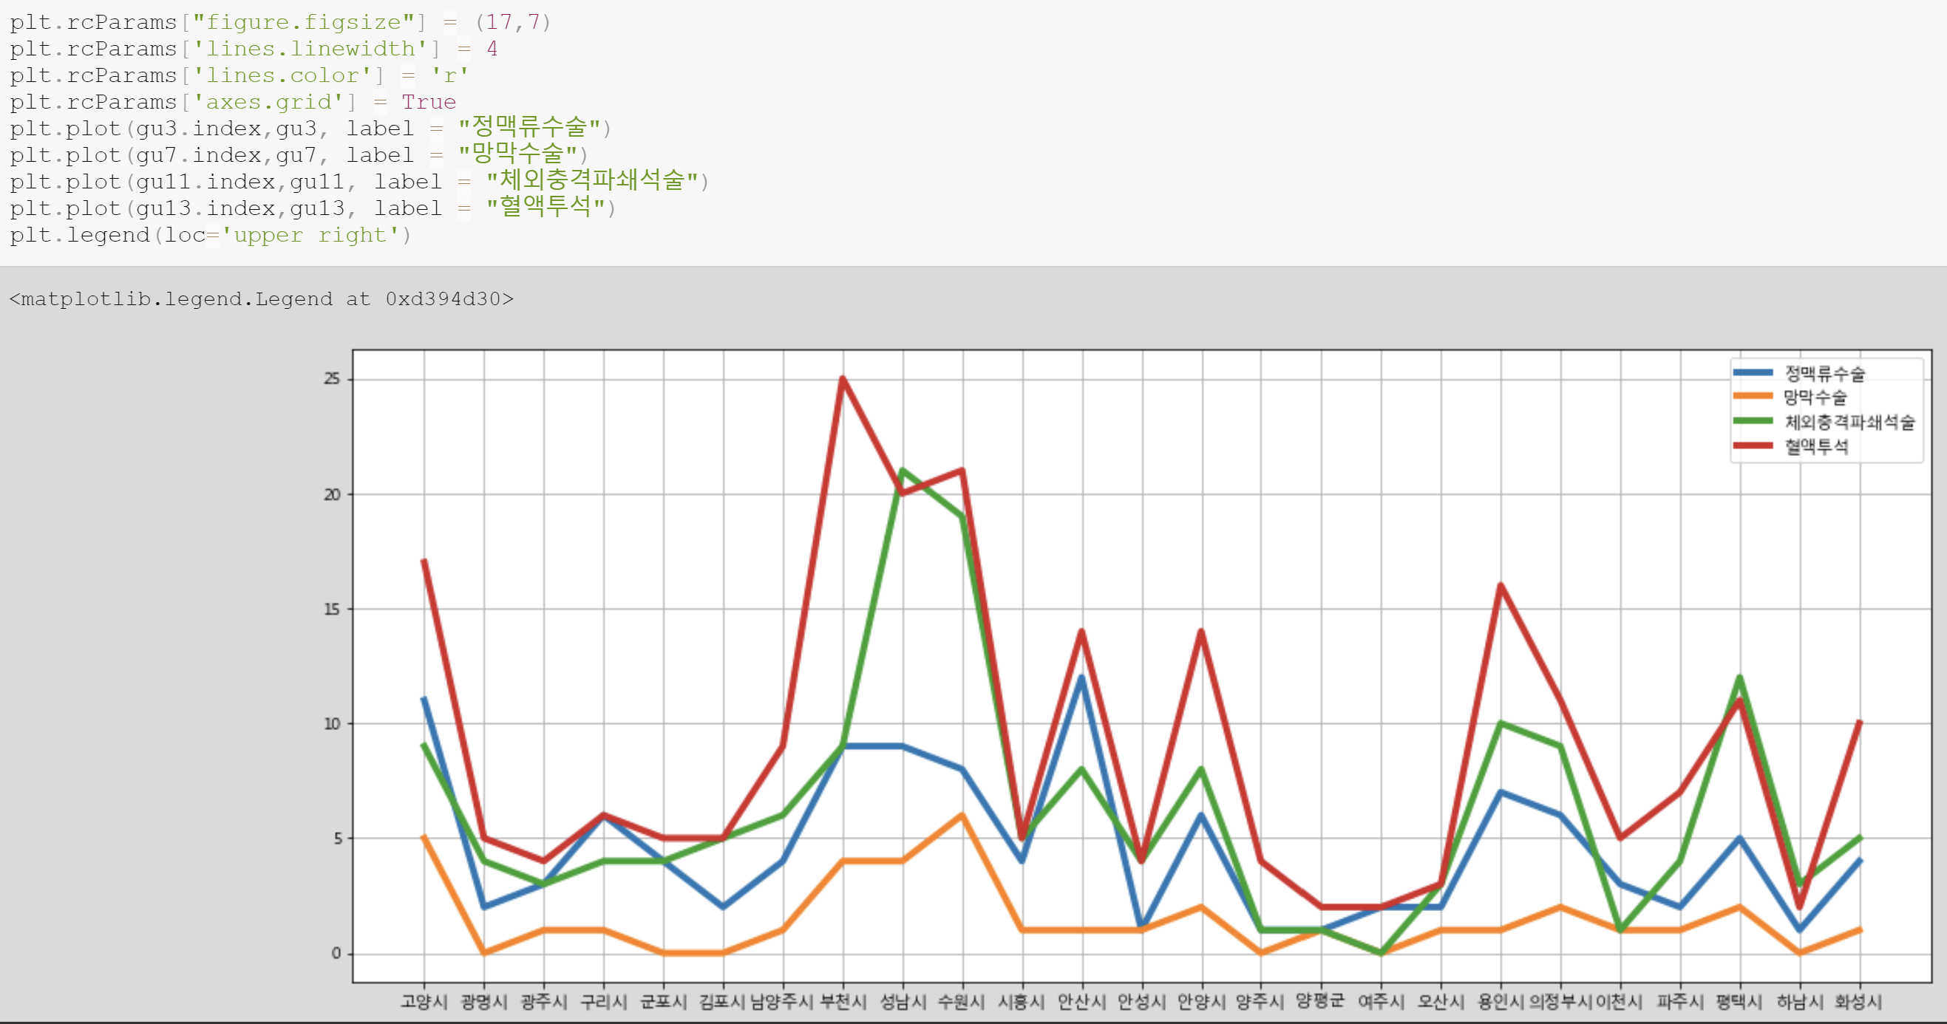
경기도 응급수술이 가능한 상급병원 현황 3

Slide 6
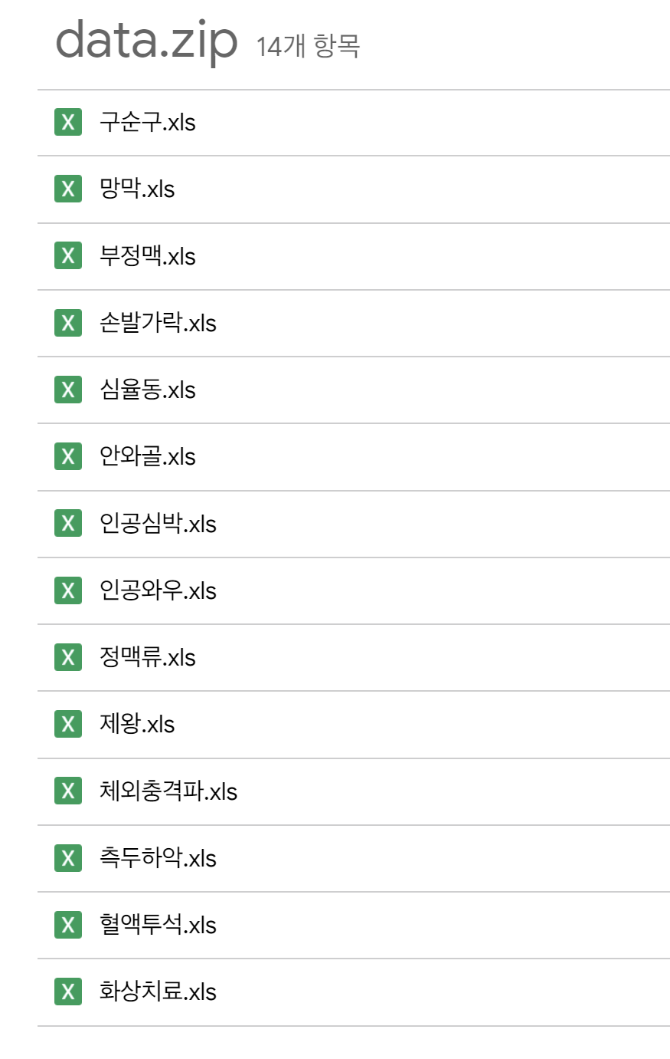
여러 응급상황 중
가장 중요하고 긴급한
3가지 상황
손가락 절단 사고로 즉시 수술이 필요한 경우
화상으로 인하여 즉시 수술이 필요한 상황
인공심장을 즉시 교체 해야 하는 상황

Slide 7
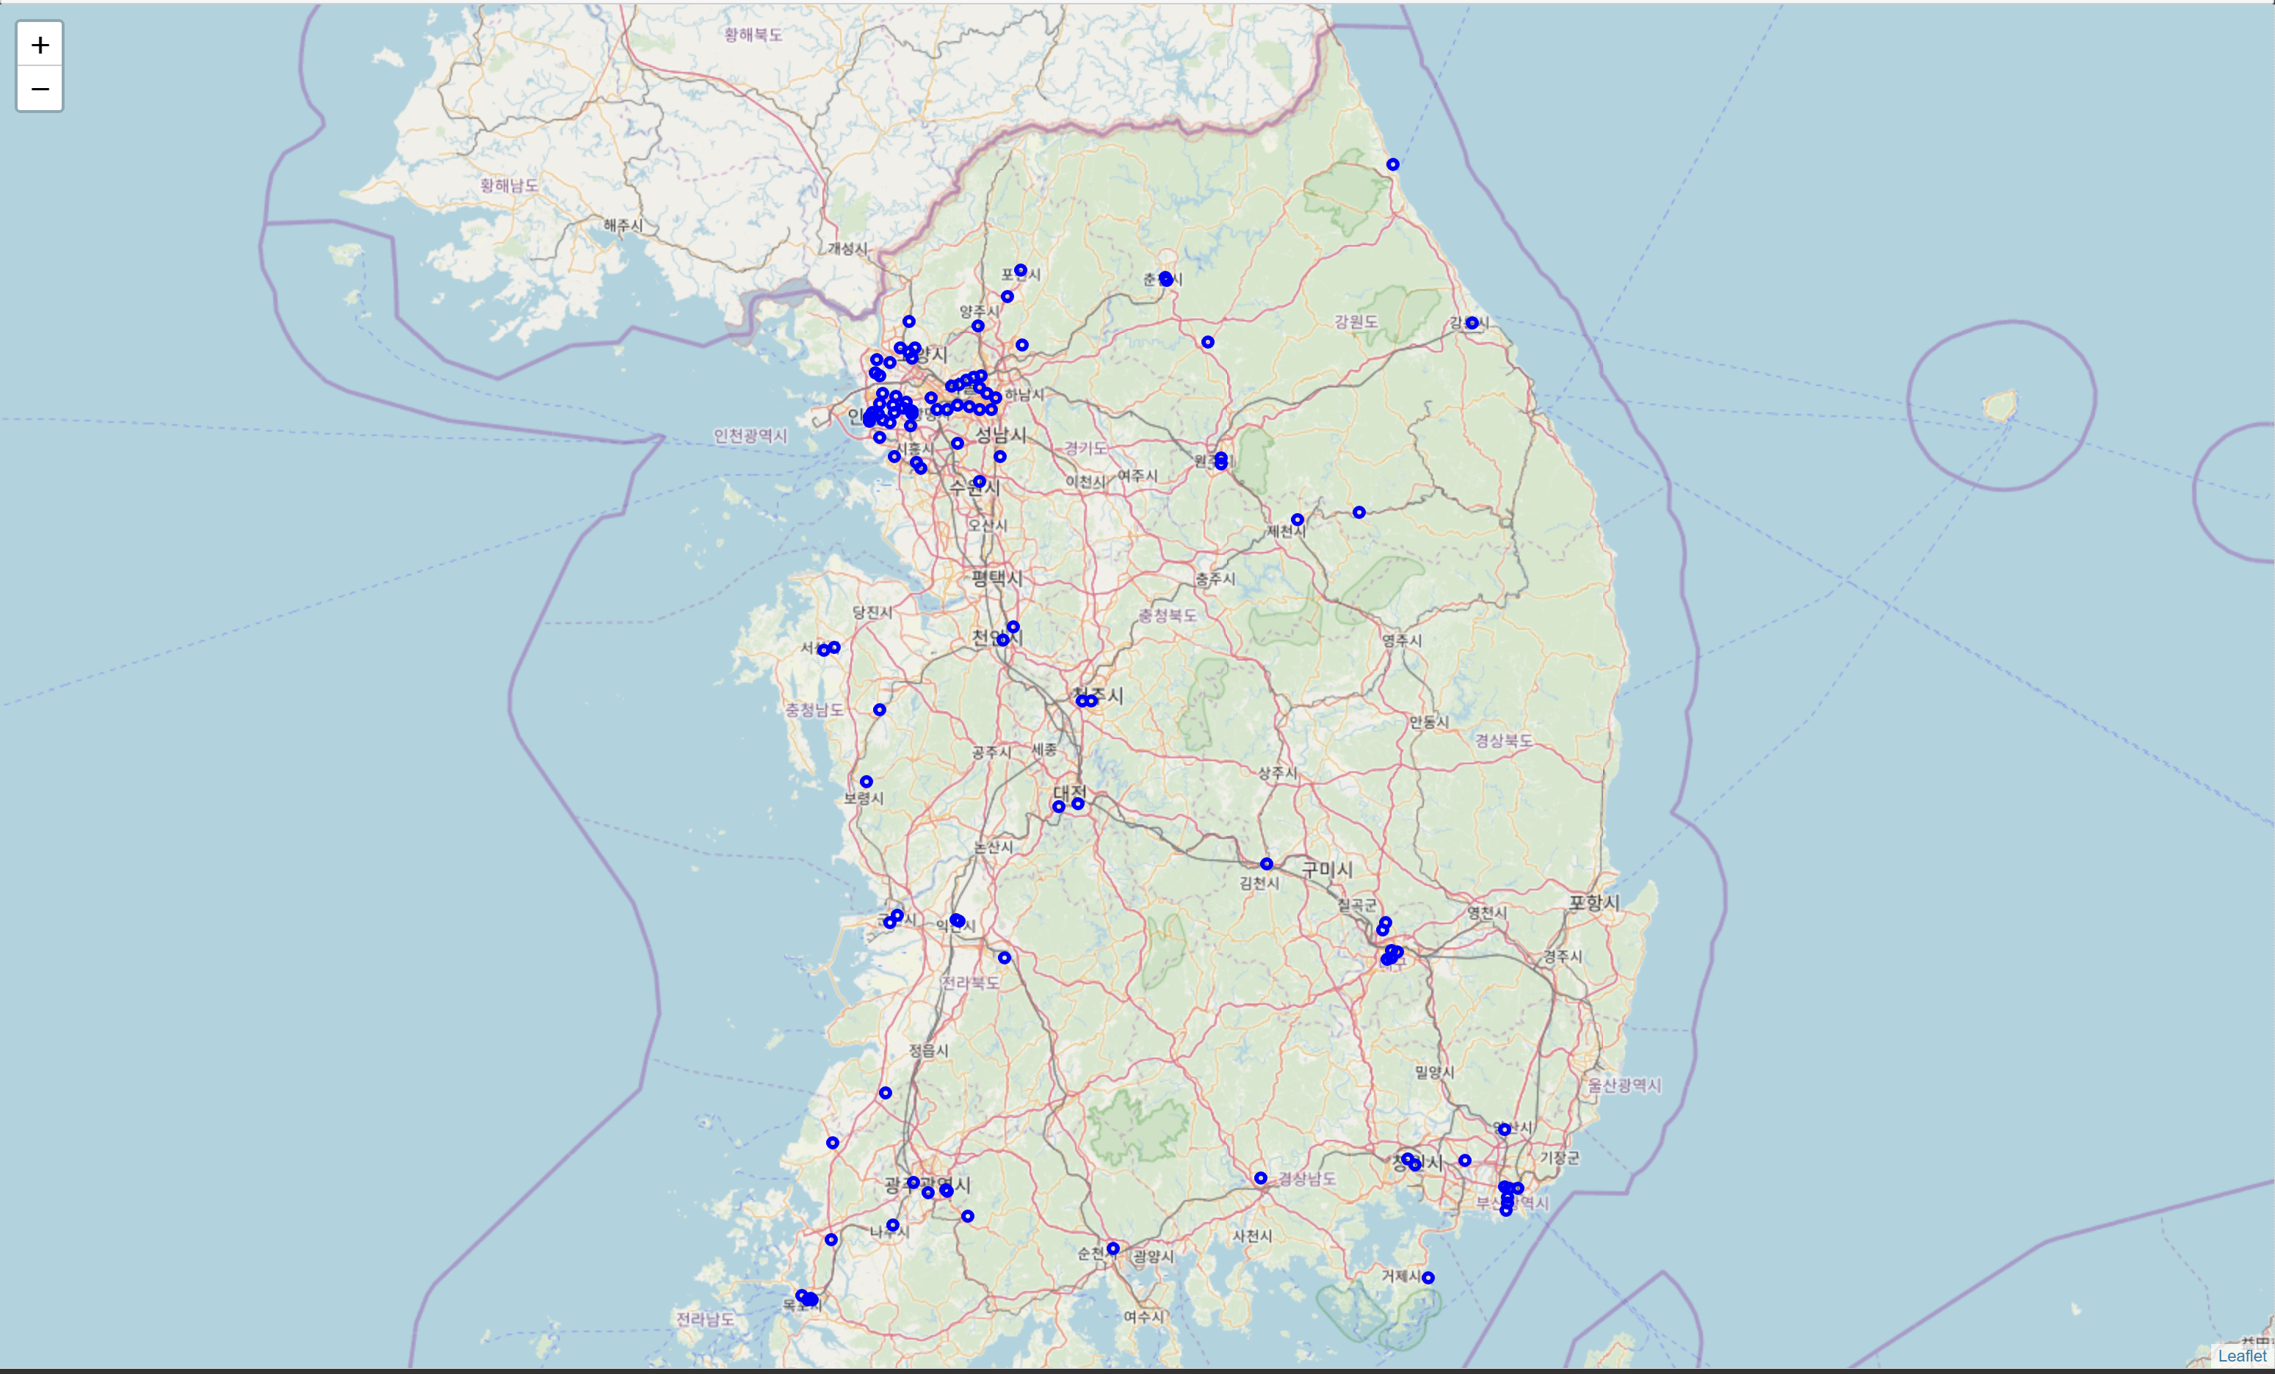
빅데이터를 활용한 응급수술 환자 대처 지도
응급 인공 심장 박동기 수술이 가능한 상급병원

Slide 8
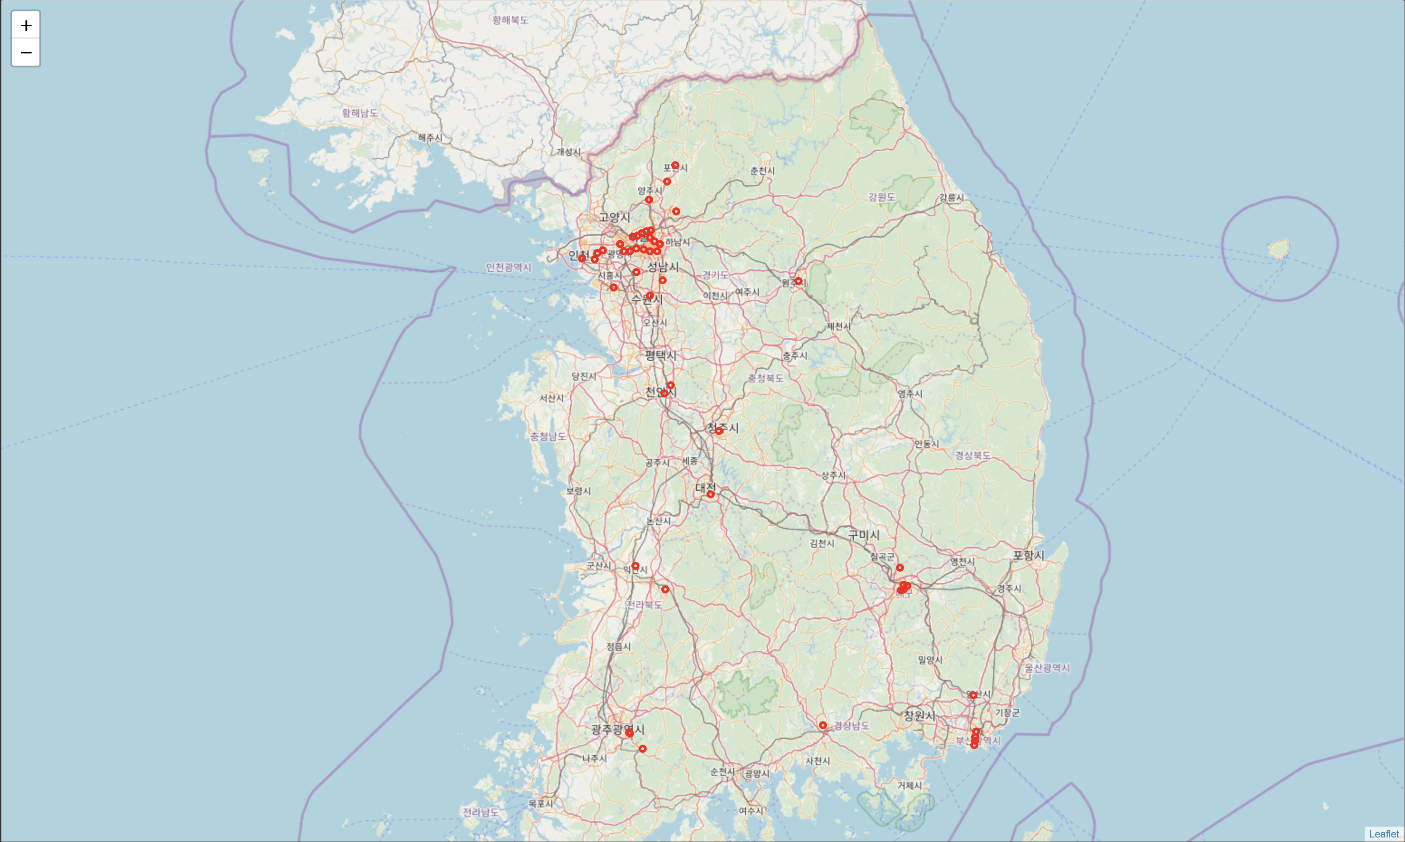
빅데이터를 활용한 응급수술 환자 대처 지도
응급 화상 수술이 가능한 상급병원

Slide 9
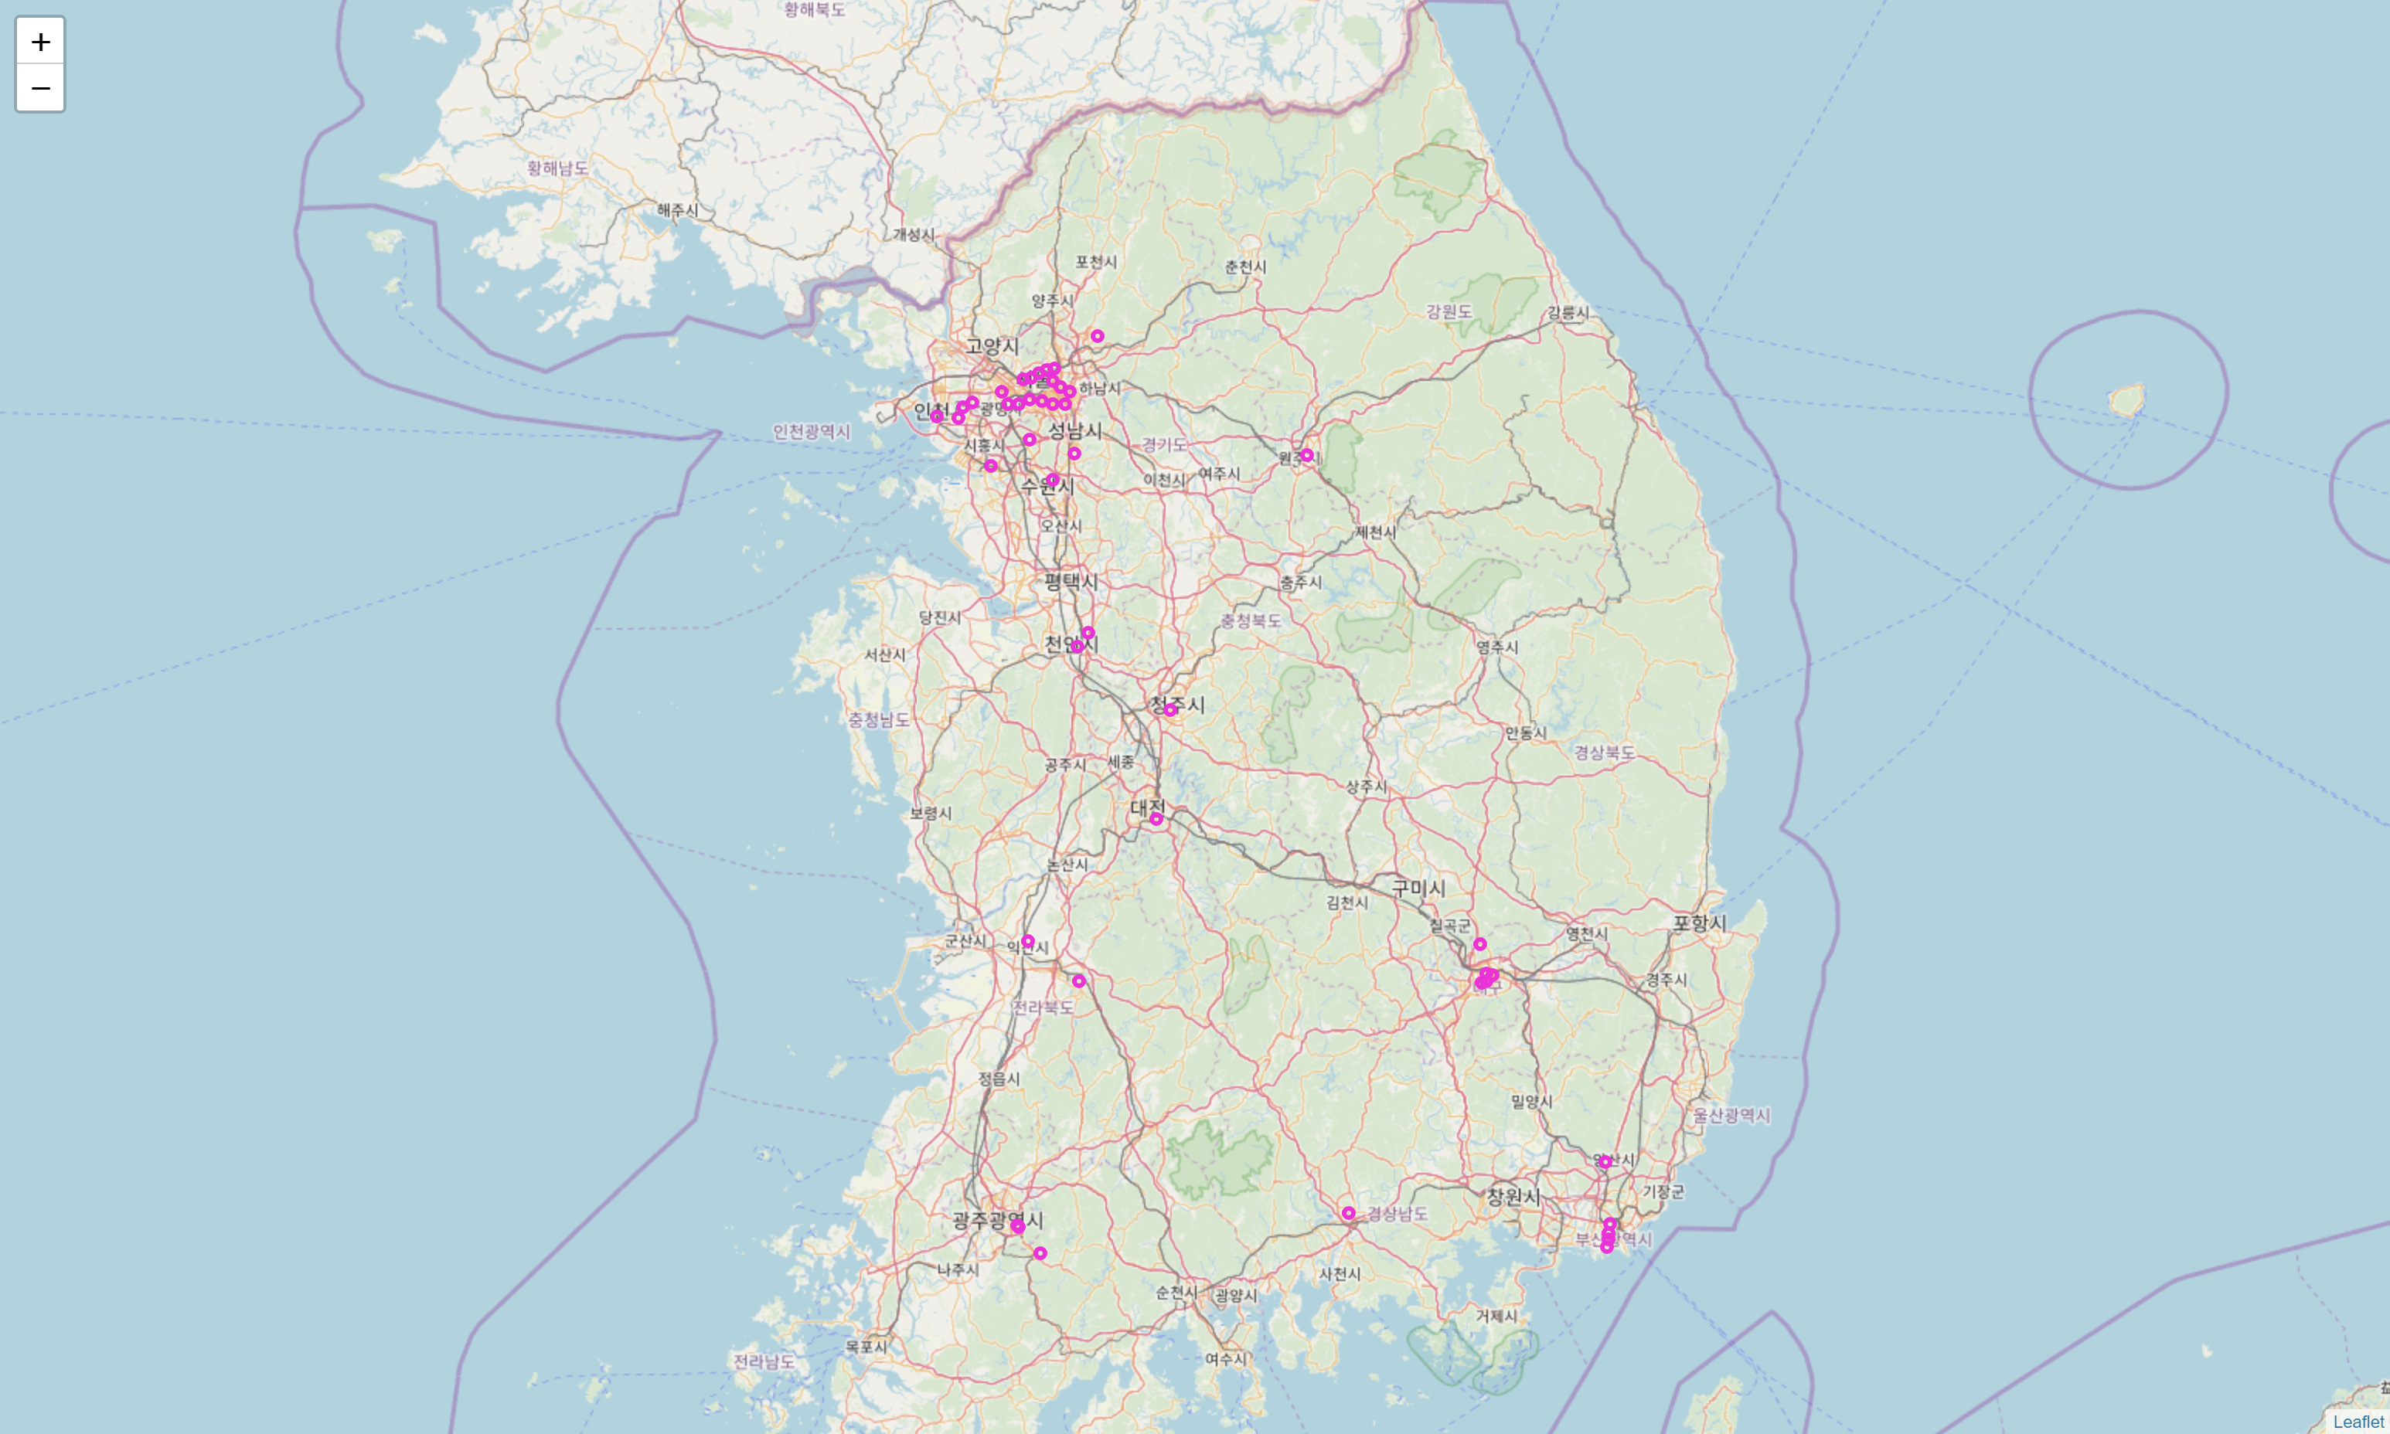
빅데이터를 활용한 응급수술 환자 대처 지도
응급 수지접합 수술이 가능한 상급병원

Slide 10
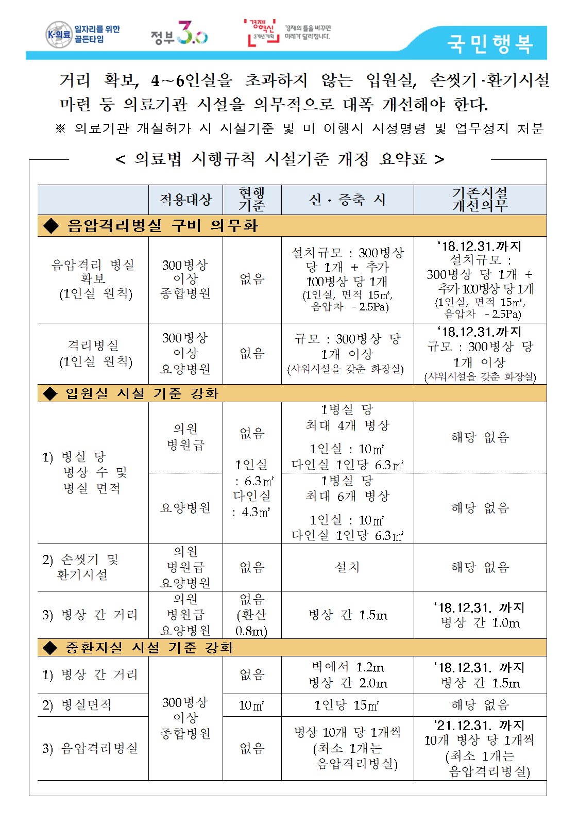
보건복지부 보도자료에 따르면 상급종합병원 중환자실의 수는 전체 병실의 10%

Slide 11
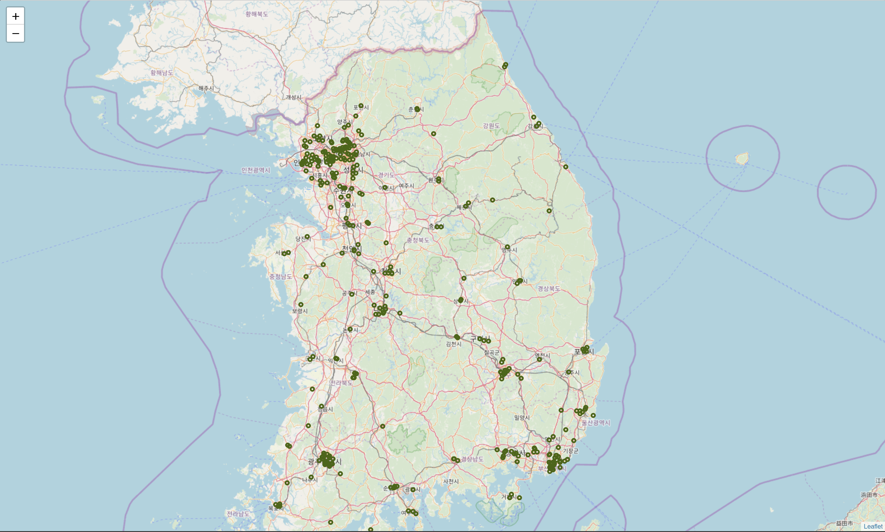
빅데이터를 활용한 응급수술 환자 대처 지도
중환자실 보유 상급종합병원

Slide 12
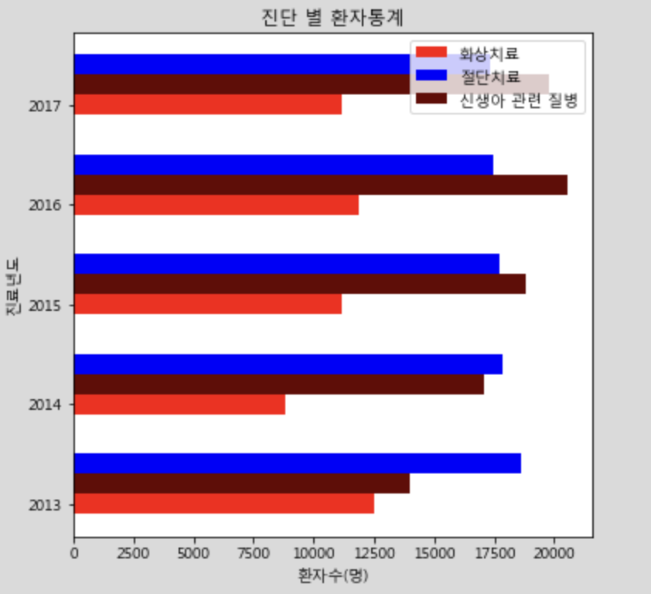
증가하는 신생아 관련 질환

Slide 13
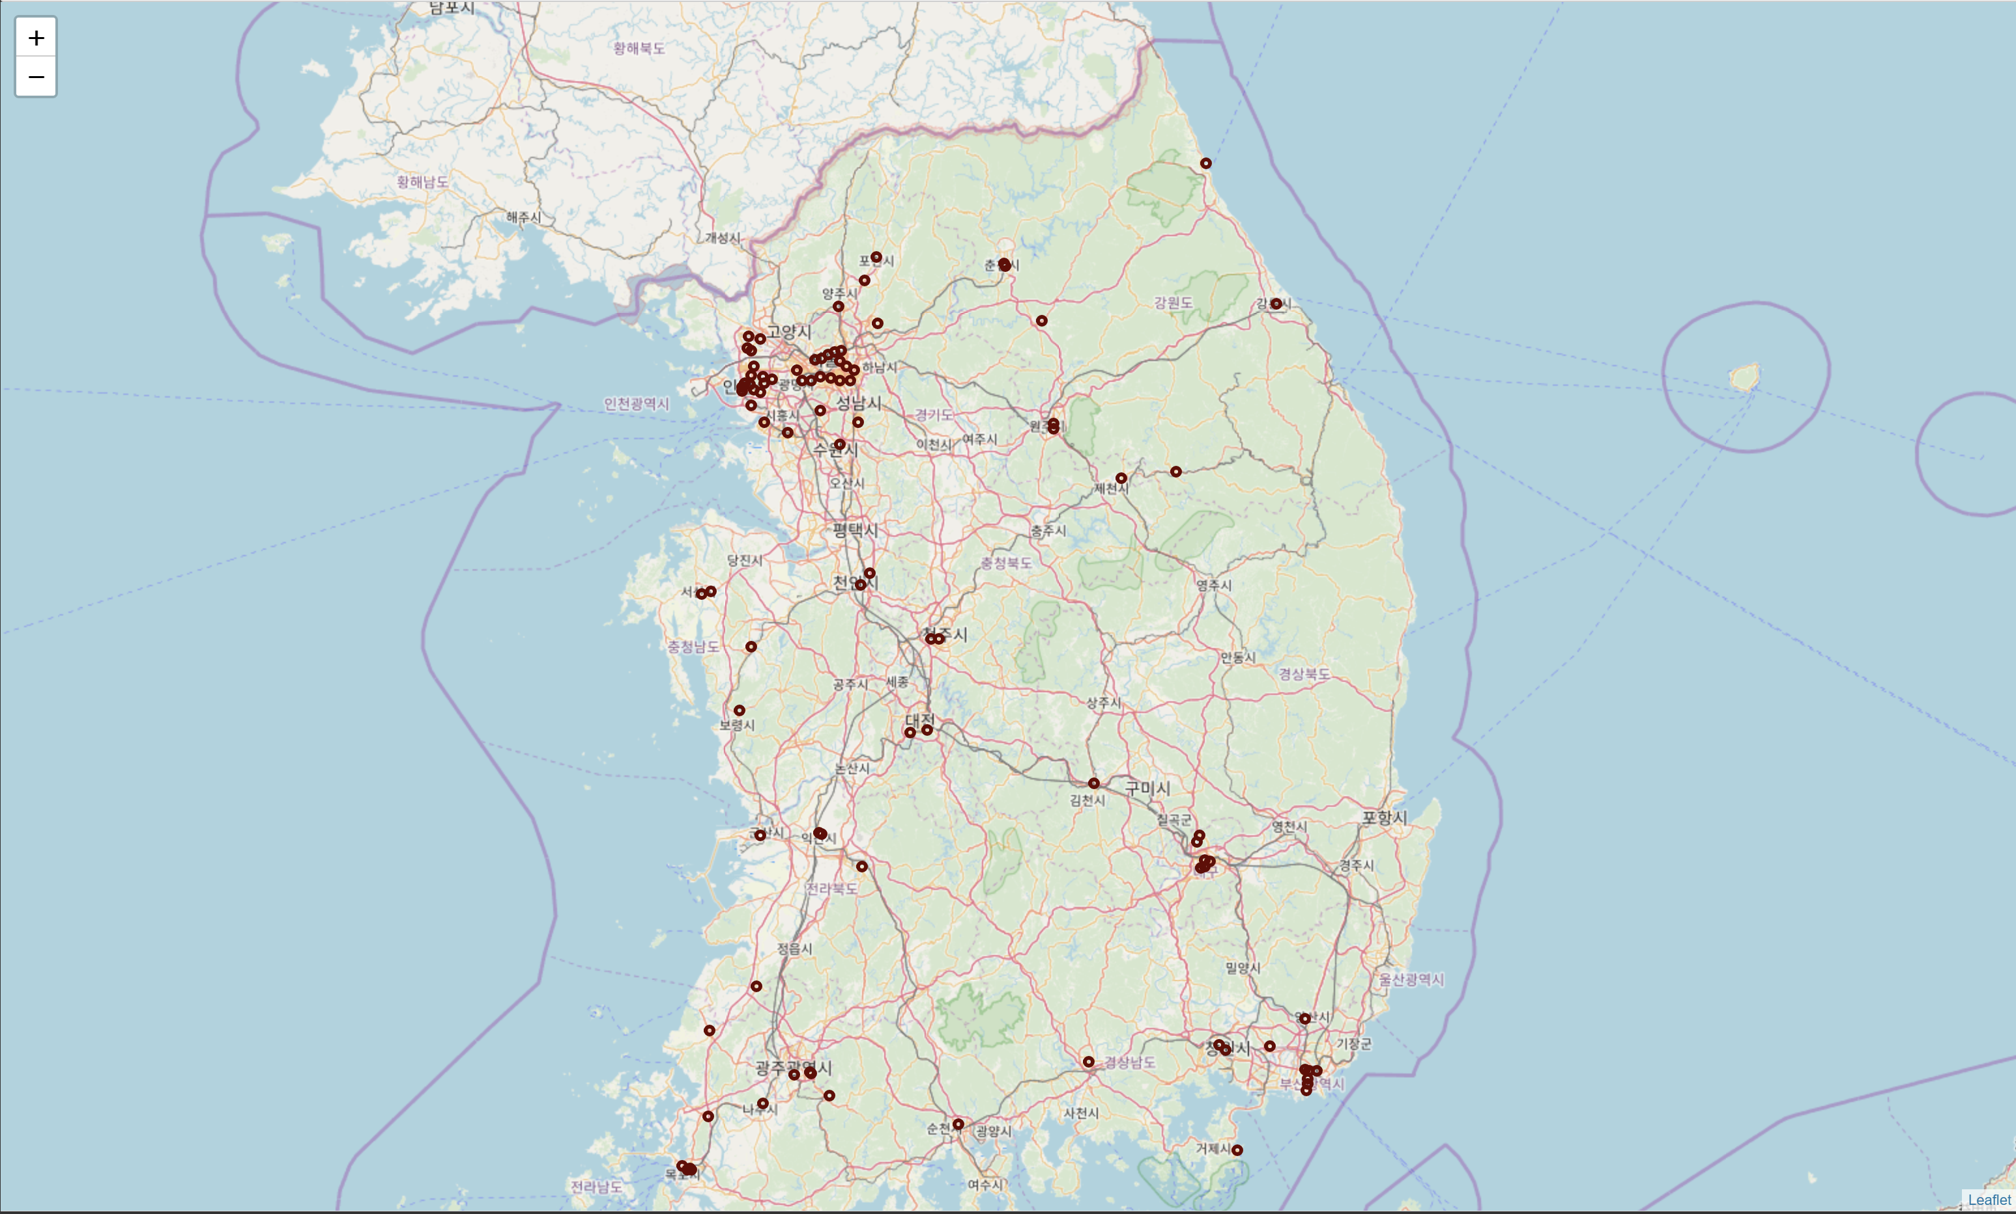
빅데이터를 활용한 응급수술 환자 대처 지도
신생아 중환자실 보유 상급병원

Slide 14
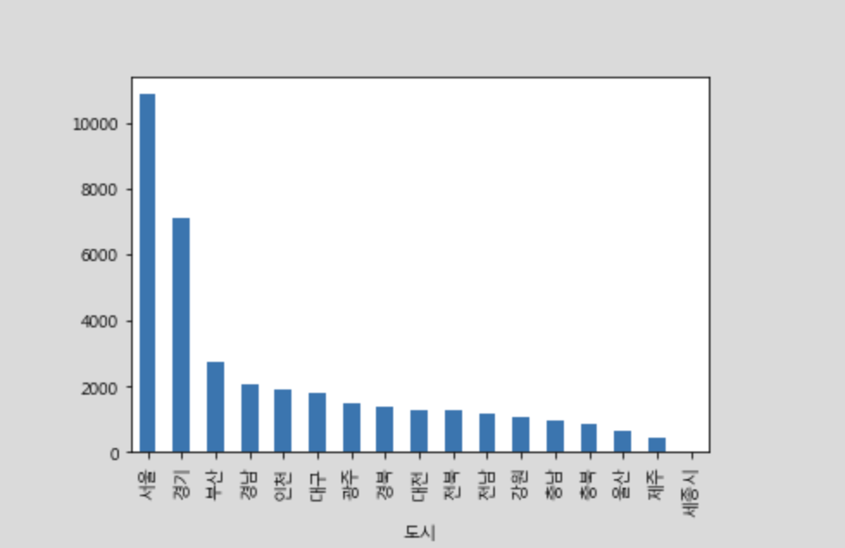
지역별 전문의 차이

Slide 15
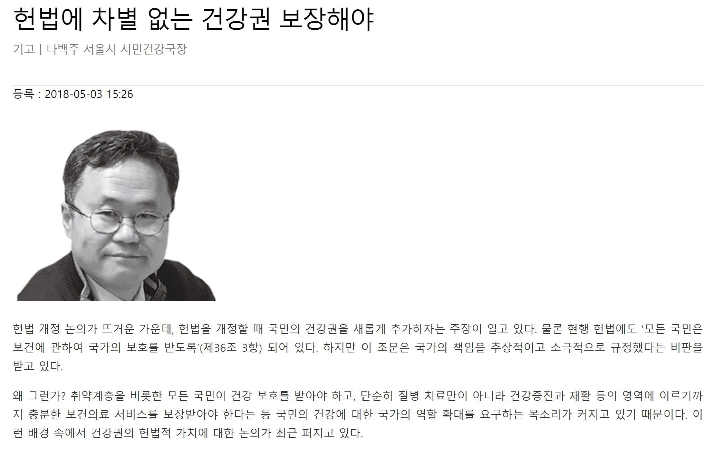

Slide 16

감사합니다.
질문이 있으시면 손을 들어주세요

